Slide 1
HỘI DIỄN NGHỆ THUẬT
Chào mừng ngày Nhà giáo
Việt Nam 20/11
Tri ân thầy cô

Slide 2
Lễ kỉ niệm ngày nhà giáo Việt Nam được tổ chức lần đầu tiên ở nước ta tại đâu?
Miền Bắc
Miền Trung
Miền Nam
Có thể bạn đã biết
Lần đầu tiên ngày “Quốc tế Hiến chương các nhà giáo” được tổ chức trên toàn miền Bắc nước ta vào ngày 20/11/1958

Slide 3
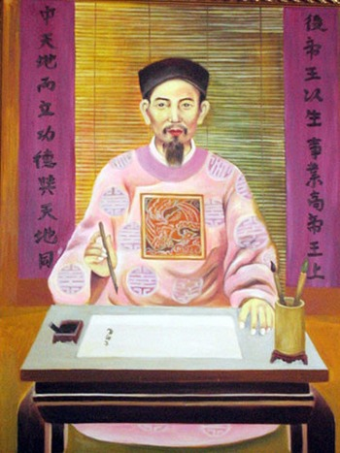
Đây là ai?
Chu Văn An (1292 - 1370)
Được biết đến là người thầy "chuẩn mực" muôn đời của người Việt Nam. Ông luôn được người đời thán phục vì phẩm chất thanh cao cũng như tài năng lỗi lạc của mình.

Slide 4
Mái gì che nắng che mưa
Mái gì khua nước đẩy đưa con thuyền
Mái gì khi trẻ thì đen
Mái gì dạy dỗ chúng em nên người
Mái gì đã có lâu đời, là nơi họp mặt vui chơi hội hè
- Là những mái gì?
Mái nhà
Mái chèo
Mái tóc
Mái trường
Mái đình

Slide 5
Trường THCS Ngọc Thụy hiện nay có bao nhiêu hiệu trưởng, bao nhiêu phó hiệu trưởng?
1 hiệu trưởng, 2 phó HT
1 hiệu trưởng, 3 phó HT
1 hiệu trưởng, 1 phó HT

Slide 6
HỘI DIỄN NGHỆ THUẬT
Chào mừng ngày Nhà giáo
Việt Nam 20/11
Happy Teacher’s Day

